Slide 1
Chào mừng các em đến với tiết học hôm nay!
Sep
Oct
Nov
Dec
Jan
Feb
Mar
Apr
May
Jun
Jul
Aug
A
B
C
D
E
F

Slide 2
Tiết 3 – 4: Viết, Nói và nghe
Sep
Oct
Nov
Dec
Jan
Feb
Mar
Apr
May
Jun
Jul
Aug
A
B
C
D
Bài 1
E
F

Slide 3
Nội dung bài học
Sep
Oct
Nov
Dec
Jan
Feb
Mar
Apr
May
Jun
Jul
Aug
A
1. Viết chữ hoa
2. Viết ứng dụng
3. Nói và nghe
4. Vận dụng
B
C
D
E
F

Slide 4
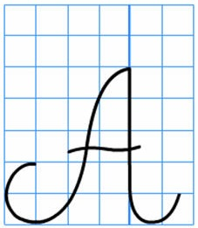
Sep
Oct
Nov
Dec
Jan
Feb
Mar
Apr
May
Jun
Jul
Aug
A
1. Viết chữ hoa
B
3 nét
C
5 li
D
E
5,5 li
F

Slide 5
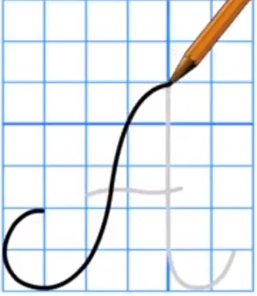
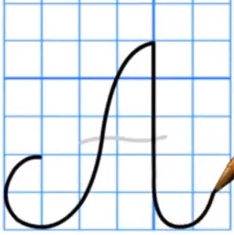
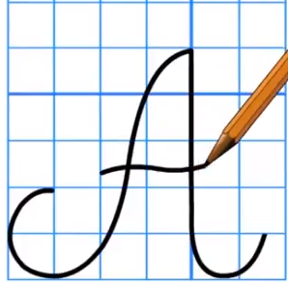
Sep
Oct
Nov
Dec
Jan
Feb
Mar
Apr
May
Jun
Jul
Aug
A
1. Viết chữ hoa
B
C
D
E
F

Slide 6
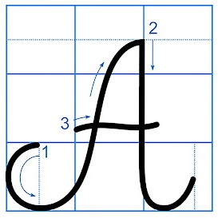
Sep
Oct
Nov
Dec
Jan
Feb
Mar
Apr
May
Jun
Jul
Aug
A
1. Viết chữ hoa
B
Chữ hoa A cỡ nhỏ
C
2,5 li
D
E
3 li
F

Slide 7
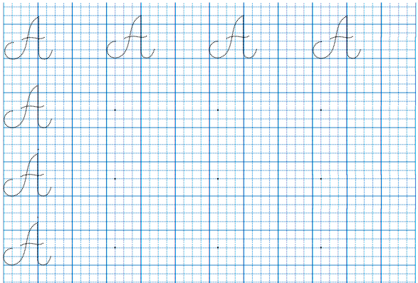

1. Viết chữ hoa
Luyện viết chữ hoa A vào vở

Slide 8

2. Viết ứng dụng
Sep
Sep
Oct
Nov
Dec
Jan
Feb
Mar
Apr
May
Jun
Jul
Aug
A
B
C
Lưu ý:
Nét 1 của chữ n tiếp liền với điểm kết thúc nét 3 của chữ viết hoa A.
D
E
F

Slide 9
2. Viết ứng dụng
Sep
Sep
Oct
Nov
Dec
Jan
Feb
Mar
Apr
May
Jun
Jul
Aug
A
B
C
Lưu ý:
Khoảng cách giữa các chữ ghi tiếng trong câu bằng khoảng cách viết chữ cái o.
D
E
F

Slide 10
2. Viết ứng dụng
Sep
Sep
Oct
Nov
Dec
Jan
Feb
Mar
Apr
May
Jun
Jul
Aug
A
B
C
Lưu ý: Độ cao của các chữ cái:
Chữ cái hoa A, h, g: 2,5 li.
Chữ p: 2 li (1 li dưới đường kẻ ngang).
Chữ t: 1,5 li.
Các chữ còn lại: 1 li.
D
E
F

Slide 11
2. Viết ứng dụng
Sep
Sep
Oct
Nov
Dec
Jan
Feb
Mar
Apr
May
Jun
Jul
Aug
A
B
C
Lưu ý: Cách đặt dấu thanh ở các chữ cái:
Dấu sắc đặt trên chữ hoa A (Ánh), chữ ă (nắng).
Dấu huyền đặt trên chữ a (tràn) và chữ ơ (trường).
Dấu nặng đặt dưới chữ â (ngập).
D
E
F

Slide 12
2. Viết ứng dụng
Sep
Sep
Oct
Nov
Dec
Jan
Feb
Mar
Apr
May
Jun
Jul
Aug
A
B
C
Lưu ý:
Vị trí đặt dấu chấm cuối câu: ngay sau chữ cái g trong tiếng trường.
D
E
F

Slide 13

2. Viết ứng dụng
Sep
Sep
Oct
Nov
Dec
Jan
Feb
Mar
Apr
May
Jun
Jul
Aug
A
B
C
D
E
F

Slide 14
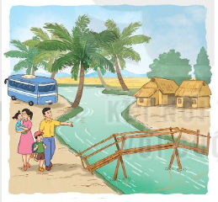
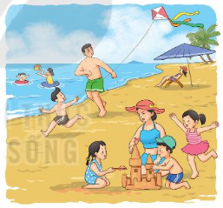
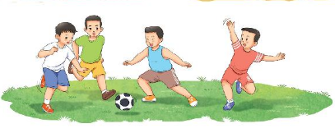
3. Nói và nghe
Sep
Sep
Oct
Nov
Dec
Jan
Feb
Mar
Apr
May
Jun
Jul
Aug
A
Thảo luận và trả lời câu hỏi:
Câu 1: Kể về điều đáng nhớ nhất trong kì nghỉ của em.
Câu 2: Em cảm thấy thế nào khi trở lại trường sau kì nghỉ hè?
B
C
D
E
F

Slide 15
4. Vận dụng
Viết từ 2 – 3 câu về những ngày hè của em.

Slide 16
Sep
Oct
Nov
Dec
Jan
Feb
Mar
Apr
May
Jun
Jul
Aug
A
B
Hẹn gặp lại các em ở những bài học sau!
C
D
E
F

